Slide 1






Chào mừng các con đến với tiết học Tiếng Việt
Notes:
Bài giảng được thiết kế bởi: Vũ Hồng
LH: FB Vũ Hồng | https://www.facebook.com/vuhong1972/ | hongvu7219@gmail.com

Slide 2


Tiếng Việt
Đọc mở rộng
Tìm đọc sách, báo viết về một loài vật nuôi trong nhà
Notes:
Bài giảng được thiết kế bởi: Vũ Hồng
LH: FB Vũ Hồng | https://www.facebook.com/vuhong1972/ | hongvu7219@gmail.com

Slide 3
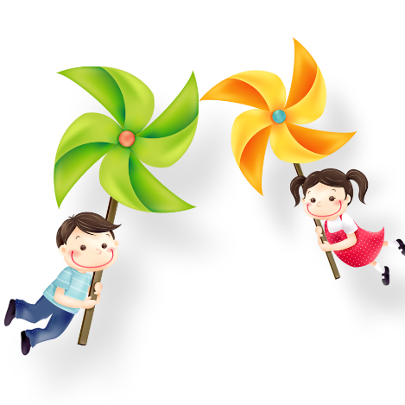
YÊU CẦU CẦN ĐẠT
- Biết tìm và đọc sách, báo viết về một loài vật nuôi trong nhà
- Chia sẻ cảm xúc về một bài viết mà em thấy thú vị.
- Biết giới thiệu rõ ràng, tự tin với các bạn về sách báo mình mang tới lớp.
Notes:
Bài giảng được thiết kế bởi: Vũ Hồng
LH: FB Vũ Hồng | https://www.facebook.com/vuhong1972/ | hongvu7219@gmail.com

Slide 4
  1. Mang đến lớp sách, báo viết về một loài vật nuôi trong nhà.
  2. Cùng đọc với các bạn và trao đổi một số thông tin về loài vật đó.
Tên loài vật đó là gì ?
Loài vật đó ăn gì ?
Đặc điểm nào khiến em nhớ nhất về loài vật đó?
Notes:
Bài giảng được thiết kế bởi: Vũ Hồng
LH: https://www.facebook.com/vuhong1972/

Slide 5
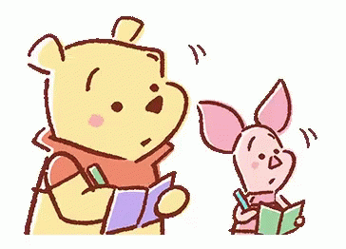
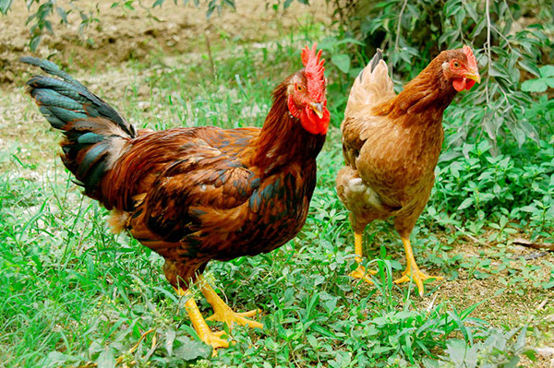
Gà là loài sinh sống thành đàn khi các thói quen sinh hoạt, ấp trứng và nuôi con mang tính cộng đồng. Lúc gặp nguy hiểm, gà con sẽ núp dưới cánh của gà mẹ.
Gà trống thường gáy to vào buổi sáng. Tiếng gáy của gà trống (thường có âm lượng lớn, thỉnh thoảng gây chói tai) còn là tín hiệu thông báo cho các gà trống khác về lãnh thổ. Tuy nhiên, gà có thể gáy khi bất ngờ bị phá rối. Gà mái cục tác ầm ĩ sau khi đẻ trứng và khi gọi gà con. Gà cũng có "tiếng kêu cảnh báo" âm lượng thấp khi chúng cho rằng có sự xuất hiện của loài ăn thịt.
Notes:
Bài giảng được thiết kế bởi: Vũ Hồng
LH: FB Vũ Hồng | https://www.facebook.com/vuhong1972/ | hongvu7219@gmail.com

Slide 6
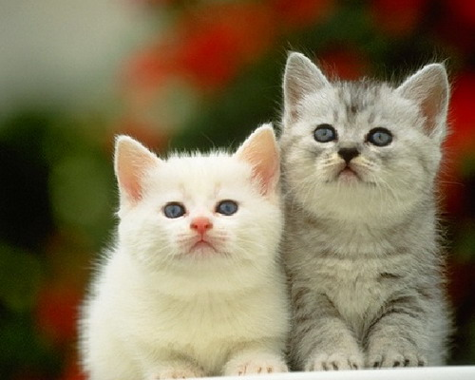
Mèo (chính xác hơn là loài mèo nhà để phân biệt với các loài trong họ Mèo khác) là động vật có vú, nhỏ nhắn và chuyên ăn thịt, sống chung với loài người, được nuôi để săn vật gây hại hoặc làm thú nuôi cùng với chó nhà. Mèo nhà đã sống gần gũi với loài người ít nhất 9.500 năm, và hiện nay chúng là con vật cưng phổ biến nhất trên thế giới.
Có rất nhiều các giống mèo khác nhau, một số không có lông hoặc không có đuôi, và chúng có nhiều màu lông khác nhau. Mèo là những con vật có kỹ năng của thú săn mồi và được biết đến với khả năng săn bắt hàng nghìn loại sinh vật để làm thức ăn, ví dụ như chuột. Chúng đồng thời là những sinh vật thông minh, và có thể được dạy hay tự học cách sử dụng các công cụ đơn giản như mở tay nắm cửa hay giật nước trong nhà vệ sinh.
Mèo giao tiếp bằng cách kêu meo meo, gừ-gừ, rít, gầm gừ và ngôn ngữ cơ thể. Mèo trong các bầy đàn sử dụng cả âm thanh lẫn ngôn ngữ cơ thể để giao tiếp với nhau.

Slide 7

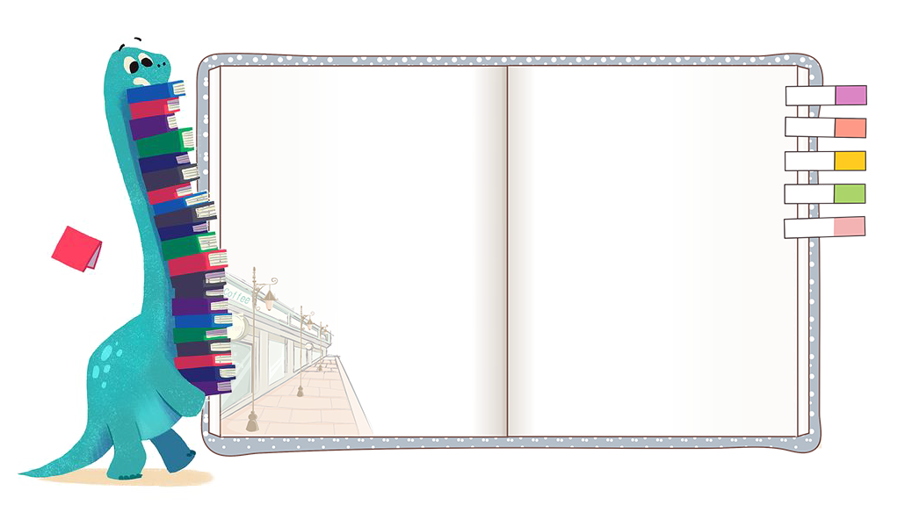
Củng cố và
dặn dò
Notes:
Bài giảng được thiết kế bởi: Vũ Hồng
LH: FB Vũ Hồng | https://www.facebook.com/vuhong1972/ | hongvu7219@gmail.com

Slide 8

Tạm biệt và hẹn gặp lại các em
Notes:
Bài giảng được thiết kế bởi: Vũ Hồng
LH: FB Vũ Hồng | https://www.facebook.com/vuhong1972/ | hongvu7219@gmail.com

